Slide 1

“portiamo lo spazio alla gente”
Presentazione di AMSAT Italia al Presidente dell’ASI
Emanuele D’Andria (Presidente), Francesco De Paolis (Segretario), Piero Tognolatti (Sindaco)
Agenzia Spaziale Italiana - Roma, 16 Gennaio 2020

Slide 2
“portiamo lo spazio alla gente”
AMSAT Italia
  AmSat - Amateur Satellite Corporation
  AmSat Italia
ARISS
  Amateur Radio on International Space Station
  School contact
HAMTV
  An amateur video transmitter on the ISS
HAMVIDEO 2
  Next generation of HAMVIDEO
Funding
Conclusioni
Agenzia Spaziale Italiana - Roma, 16 Gennaio 2020

Slide 3
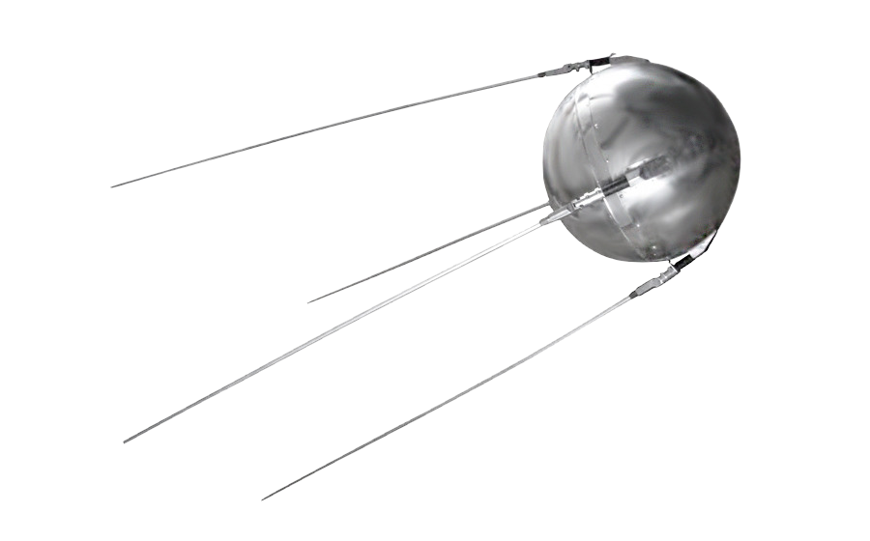
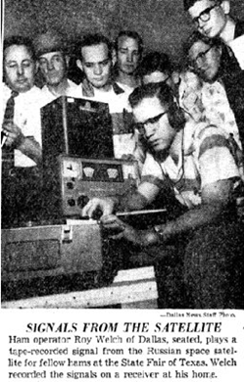
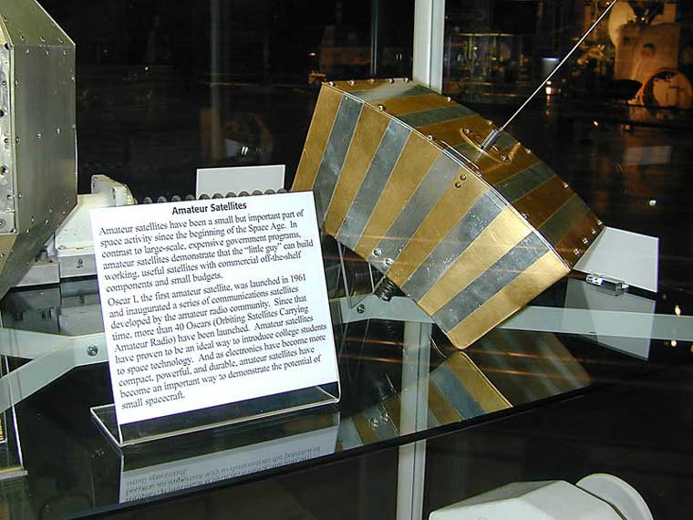
AmSat - Radio Amateur Satellite Corporation
“portiamo lo spazio alla gente”
La Radio Amateur Satellite Corporation (ufficialmente nota come AMSAT) è stata fondata nel 1969 nel Distretto di Columbia come organizzazione educativa. Il suo obiettivo era favorire la partecipazione della comunità radioamatoriale alla ricerca e alla comunicazione spaziale. L'AMSAT è stata fondata per proseguire gli sforzi, iniziati nel 1961, dal Progetto OSCAR, un gruppo con sede negli Stati Uniti occidentali che ha costruito e lanciato il primo satellite radioamatoriale, OSCAR, il 12 dicembre 1961, appena quattro anni dopo il lancio della Russia del primo Sputnik.
SPUTNIK 1, the first satellite.
OSCAR 1, the first amateur radio satellite.
Agenzia Spaziale Italiana - Roma, 16 Gennaio 2020

Slide 4
AMSAT - Obiettivi ed Organizzazioni nel mondo
“portiamo lo spazio alla gente”
L'obiettivo di AMSAT è favorire la partecipazione dei radioamatori nella ricerca e nelle comunicazioni spaziali.
Le fasi AMSAT descrivono i satelliti amatoriali in base alle sue capacità o modalità operative:
Fase 1: nessuna cella solare (alimentata a batteria), banco di prova tecnologico di breve durata. Deve essere in grado di orbitare per essere classificato come satellite. AMSAT OSCAR-1 (1961)
Fase 2: lunga vita con celle solari, capacità di comunicazione, orbita terrestre bassa. AMSAT OSCAR-6 (1972)
Fase 3: lunga vita, comunicazioni più potenti, sistemi di telemetria e comando. Orbita altamente ellittica, di solito un'orbita Molniya; sistemi di propulsione a bordo che la portano alla sua orbita finale. L'orbita altamente ellittica permette al satellite di rimanere su un'area per lunghi periodi di tempo, consentendo ai radioamatori di avere contatti più lunghi attraverso il satellite. AMSAT OSCAR-10 (1983)
Fase 4: satellite amatoriale in orbita geostazionaria. I satelliti amatoriali di fase 4 sono stati progettati, ma non costruiti, sebbene abbiano ricevuto un'attenzione favorevole. AMSAT OSCAR-100 (2019)
Fase 5: Veicolo spaziale capace di missioni lunari o planetarie. (TBD)
AMSAT nel mondo: Argentina, Australia, Belgium, Brazil, Denmark, Finland, Germany, India, Italy, Japan, Netherlands, New Zealand, Portugal, South Africa, Spain, Sweden, Turkey, United States of America, United Kingdom, Venezuela
Agenzia Spaziale Italiana - Roma, 16 Gennaio 2020

Slide 5
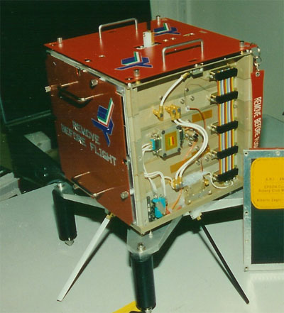
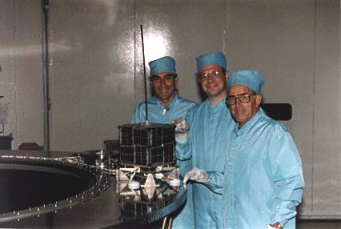
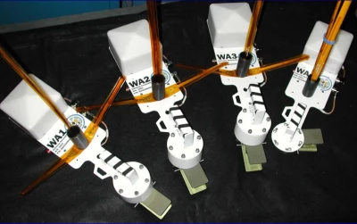
AMSAT Italia
“portiamo lo spazio alla gente”
AMSAT Italia nasce come gruppo di studio all’interno dell’A.R.I. - Associazione Radioamatori Italiani (Ente Morale), referente in Italia della I.A.R.U. - International Amateur Radio Union, a sua volta organo della I.T.U. - International Telecommunication Union.
Con A.R.I. partecipa alla realizzazione del prima satellite radioamatoriale Italiano ITAMSAT alias AMSAT OSCAR-26 (1993).
Nel Giugno del 1997 si è costituita come Gruppo di Volontariato.
Nel 2001 è società membro fondatrice di ARISS Europe, insieme ad A.R.I., U.B.A. e AMSAT Belgium, D.A.R.C., AMSAT Germany, R.E.F. e AMSAT France, VERON Nederlands.
Nel 2012, AMSAT Italia si costituisca associazione apartitica, apolitica e aconfessionale, con durata illimitata nel tempo e senza fini di lucro, regolata a norma del Titolo I Capo III, art. 36 e seguenti del Codice Civile
Agenzia Spaziale Italiana - Roma, 16 Gennaio 2020

Slide 6
ARISS - Amateur Radio on International Space Station
“portiamo lo spazio alla gente”
ARISS International è un Gruppo di Lavoro avente per scopo la progettazione e la gestione della stazione di radioamatore a bordo della ISS
Sono membri di ARISS le Associazioni amatoriali appartenenti ai paesi delle Agenzie Spaziali partner della ISS: USA, Federazione Russa, Europa, Giappone, Canada
L’attività del Gruppo di Lavoro si svolge attraverso Confcall mensili e Face-to-face meetings con cadenza annuale
Aspetti specialistici vengono affidati a Project Teams le cui riunioni avvengono anch’esse attraverso Confcall
Chairman di ARISS è Frank Bauer, già Direttore di importanti programmi della NASA, mentre il coordinamento dei progetti amatoriali all’interno della NASA è affidato a Kenneth Ramson
Il meeting annuale del 2017 è stato ospitato presso la sede di Roma dell’ASI
Agenzia Spaziale Italiana - Roma, 16 Gennaio 2020

Slide 7
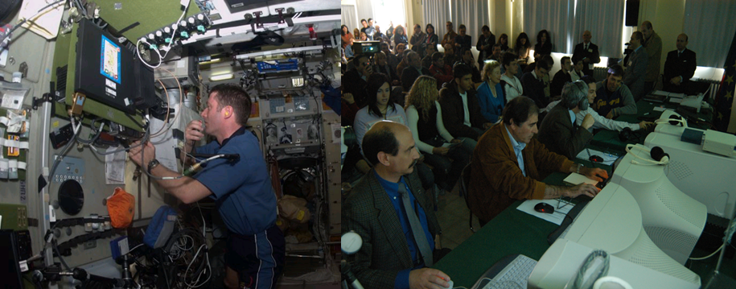
ARISS - School Contact
“portiamo lo spazio alla gente”
Per circa 10 minuti gli studenti rivolgono le loro domande agli astronauti sulla ISS via le Stazioni di Radioamatore a bordo e a terra;
…e la scuola diviene la “missione control” della ISS. Gli studenti gli operatori e protagonisti in una missione spaziale;
Agenzia Spaziale Italiana - Roma, 16 Gennaio 2020

Slide 8
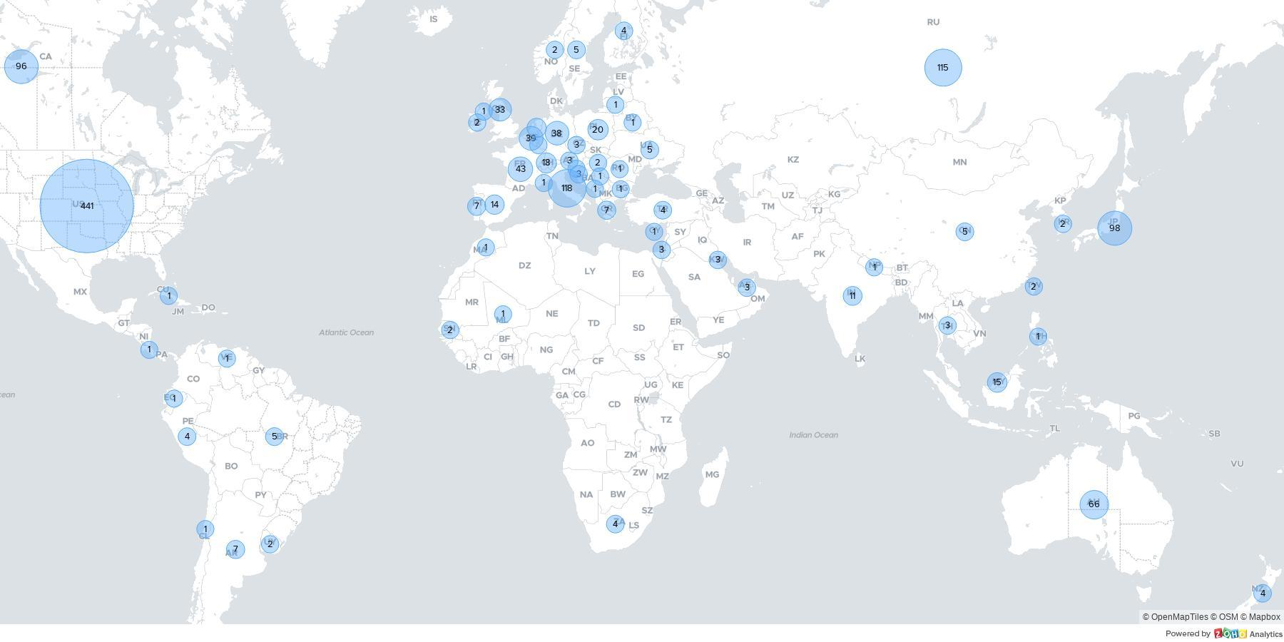
ARISS - School Contact in the world
“portiamo lo spazio alla gente”
Agenzia Spaziale Italiana - Roma, 16 Gennaio 2020

Slide 9
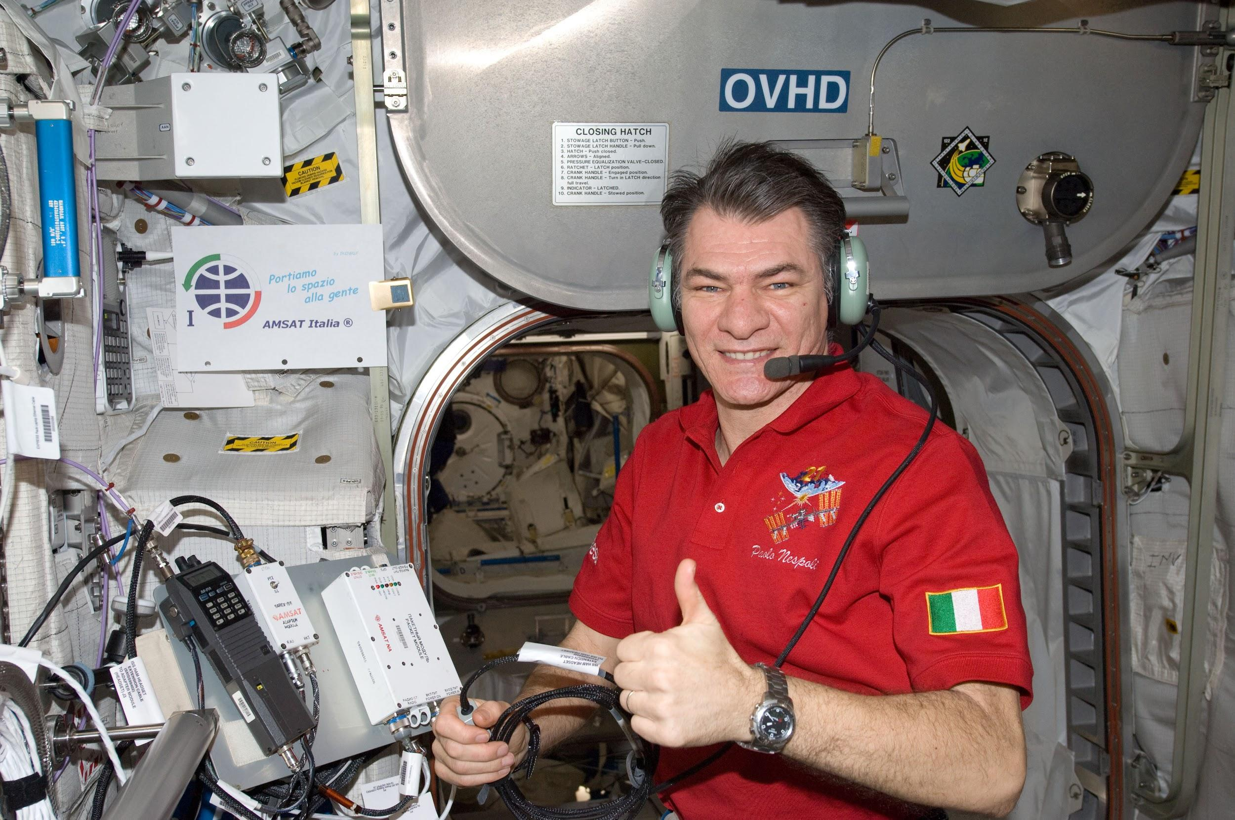
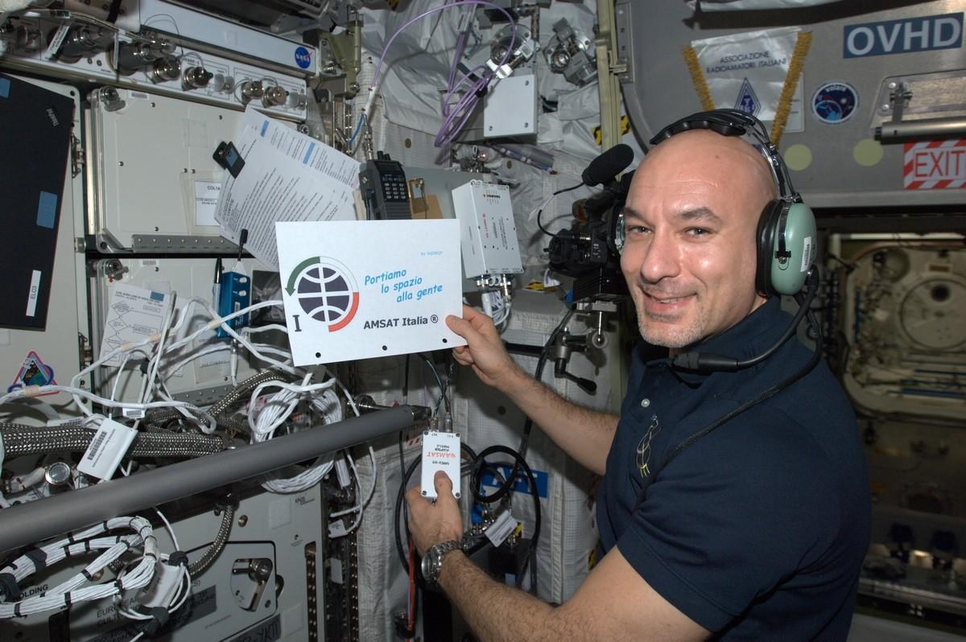
ARISS - School Contact
“portiamo lo spazio alla gente”
Paolo Nespoli IZØJPA - Esperia 2011
Luca Parmitano, KF5KDP - Volare 2013
Agenzia Spaziale Italiana - Roma, 16 Gennaio 2020

Slide 10
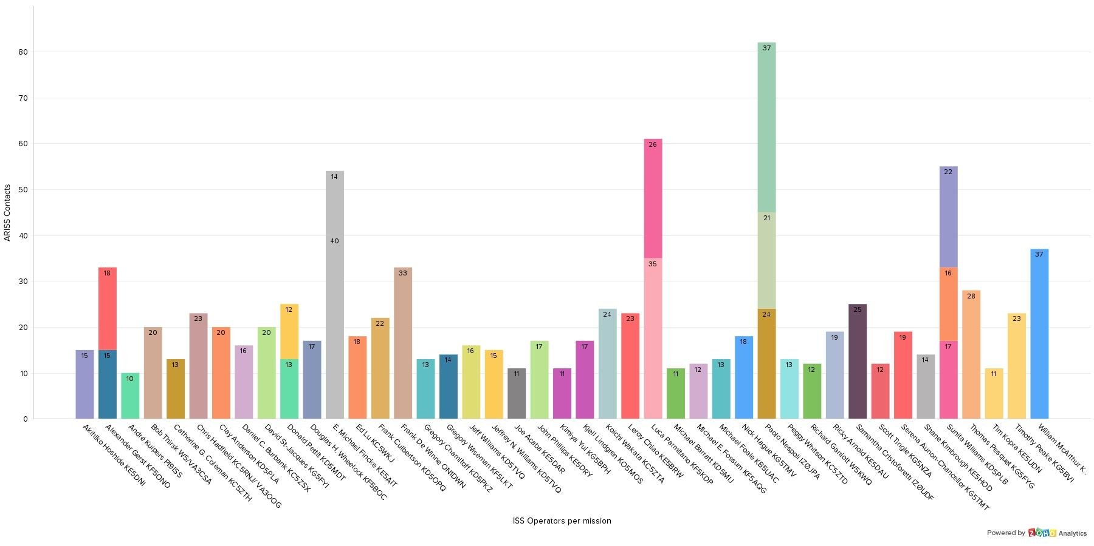
ARISS - Astronauts with more 10 School contacts
“portiamo lo spazio alla gente”
Agenzia Spaziale Italiana - Roma, 16 Gennaio 2020

Slide 11
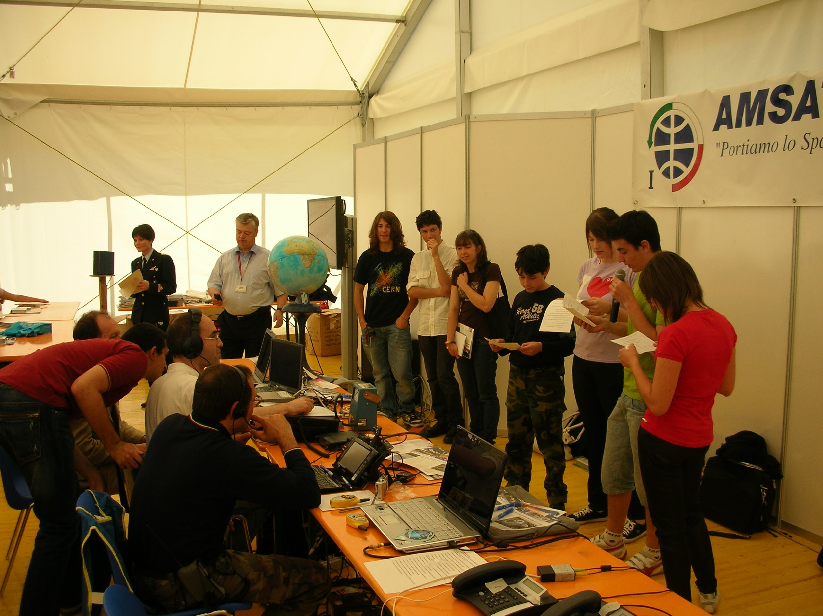
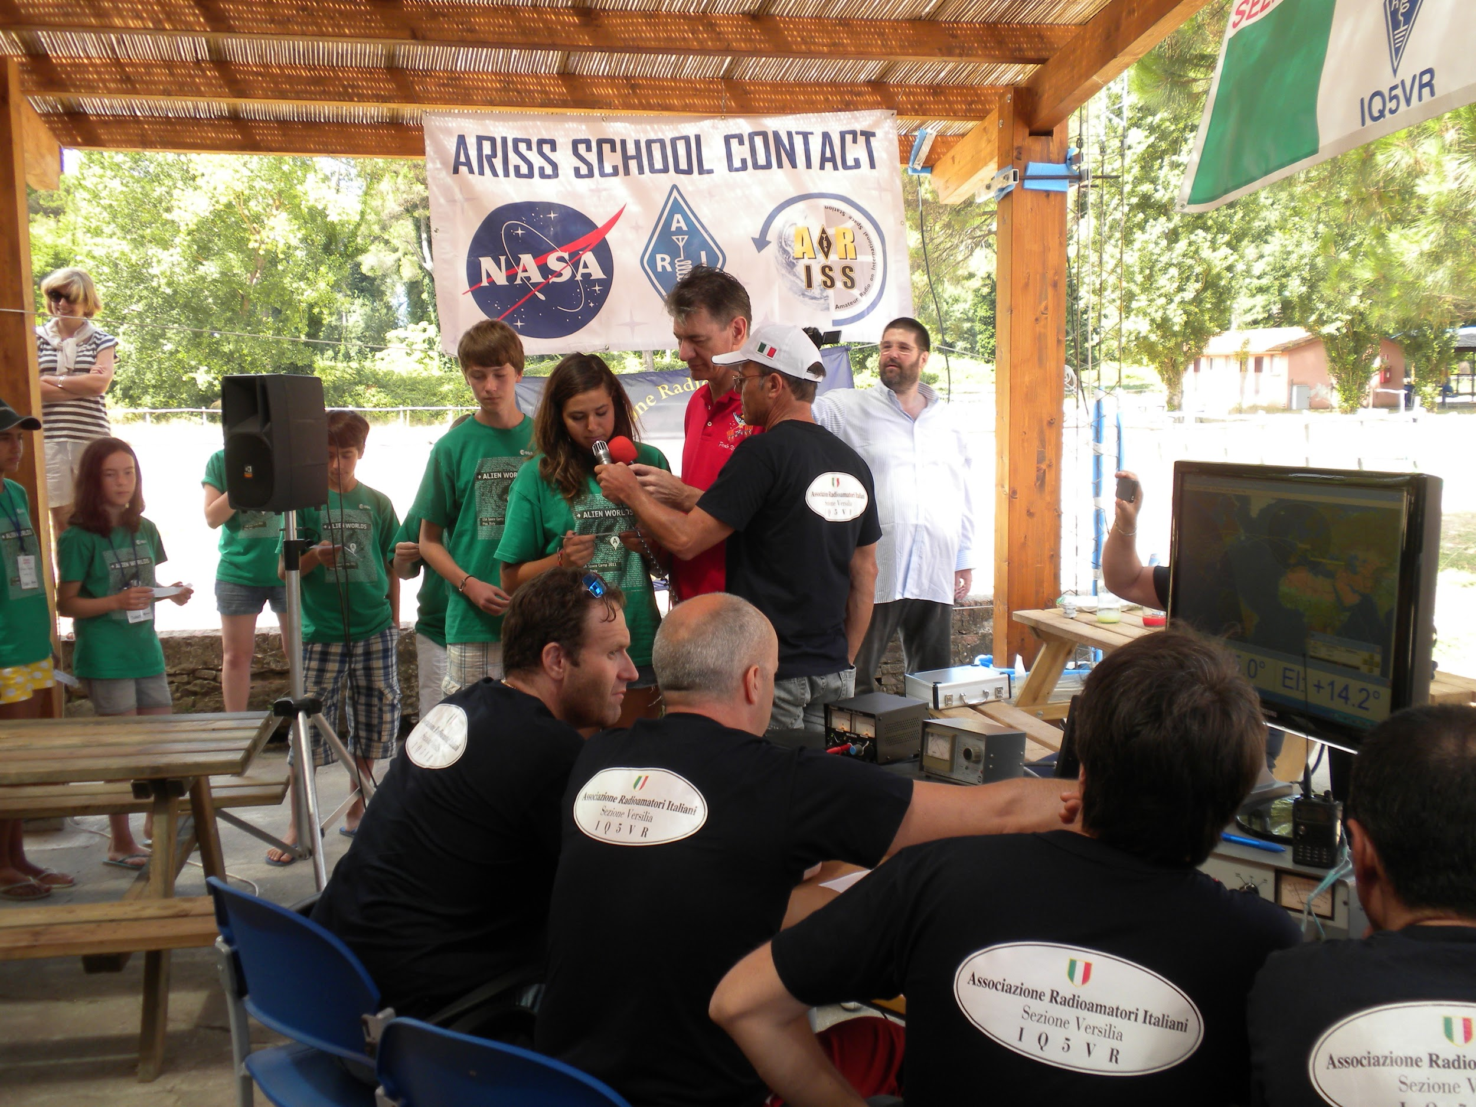
ARISS - School Contact
“portiamo lo spazio alla gente”
“after” Earthquake L’Aquila - 12 June 2009
ESA Space Camp, San Rossore - 23 July 2011
Agenzia Spaziale Italiana - Roma, 16 Gennaio 2020

Slide 12
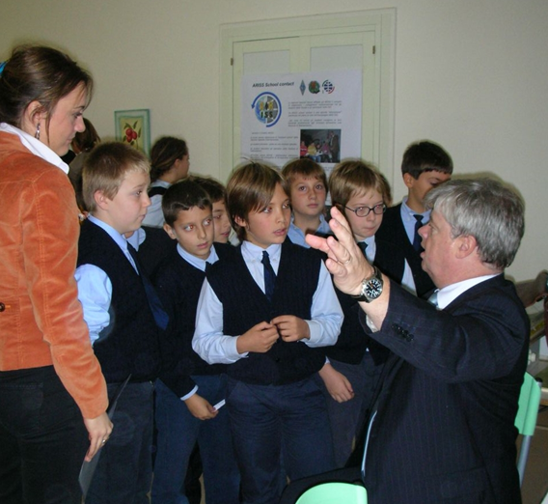
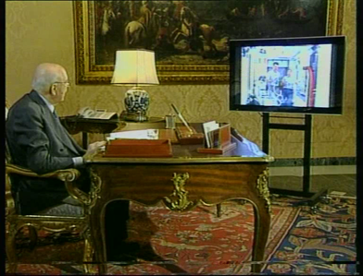
ARISS - School Contact
“portiamo lo spazio alla gente”
Scolari Scuola “SantaTeresa” di Roma,
School Contact 30/10/2008
Il presidente della Repubblica loda gli school contact 31/10/2007
Agenzia Spaziale Italiana - Roma, 16 Gennaio 2020

Slide 13
HAMTV
“portiamo lo spazio alla gente”
E’ il progetto proposto da AMSAT Italia all’Agenzia Spaziale Europea (ESA) nel 2010, fortemente sostenuto da Paolo Nespoli, per dare la possibilità agli studenti, durante gli school contacts, di osservare l’astronauta con il quale dialogano
Si compone di un trasmettitore (HAMVIDEO) operante sulle bande di frequenza attribuite al servizio di radioamatore (Banda S) e di una o più stazioni riceventi con parabole di circa 120 cm che ricevono il segnale e lo mettono in rete a disposizione degli utenti
L’ESA ha approvato il progetto affidando la realizzazione a Kayser Italia, di cui AMSAT Italia è stata consulente per gli aspetti legati al payload di comunicazione
HAMVIDEO è stato inviato a bordo dell’ISS nell’agosto 2013 con il cargo giapponese HTV-4
La prima trasmissione di collaudo di HAMVIDEO con il coordinamento dell’ESA è avvenuta l’8 Marzo 2014 utilizzando l’antenna VLBI di Matera dell’ASI.
Agenzia Spaziale Italiana - Roma, 16 Gennaio 2020

Slide 14
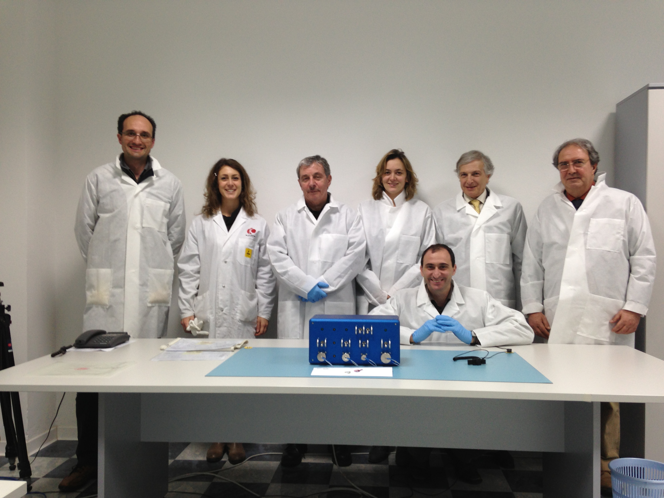
HAMTV
“portiamo lo spazio alla gente”
Agenzia Spaziale Italiana - Roma, 16 Gennaio 2020

Slide 15
HAMTV
“portiamo lo spazio alla gente”
Nel corso della missione di Samantha Cristoforetti si è cercato di far autorizzare per la prima volta l’attivazione di HAMVIDEO per gli school contacts per connotare ancora di più la nazionalità del progetto HAMTV, ma problemi contingenti non ne hanno mai permesso l’attivazione
L’onore di inaugurare questo strumento negli school contacts è capitato a Tim Peake, astronauta inglese, la cui Agenzia nazionale ha dato straordinaria rilevanza all’evento
In Aprile 2018 dopo aver superato largamente la vita di progetto prevista in due anni, HAMVIDEO ha smesso di funzionare ed in via del tutto eccezionale è stato autorizzato dalla NASA ad essere riportato a terra per la riparazione presso Kayser Italia, dove attualmente si trova
L’invio sulla ISS dovrebbe avvenire nell’anno in corso
E’ in corso la definizione dei requisiti della seconda generazione di HAMVIDEO
Agenzia Spaziale Italiana - Roma, 16 Gennaio 2020

Slide 16
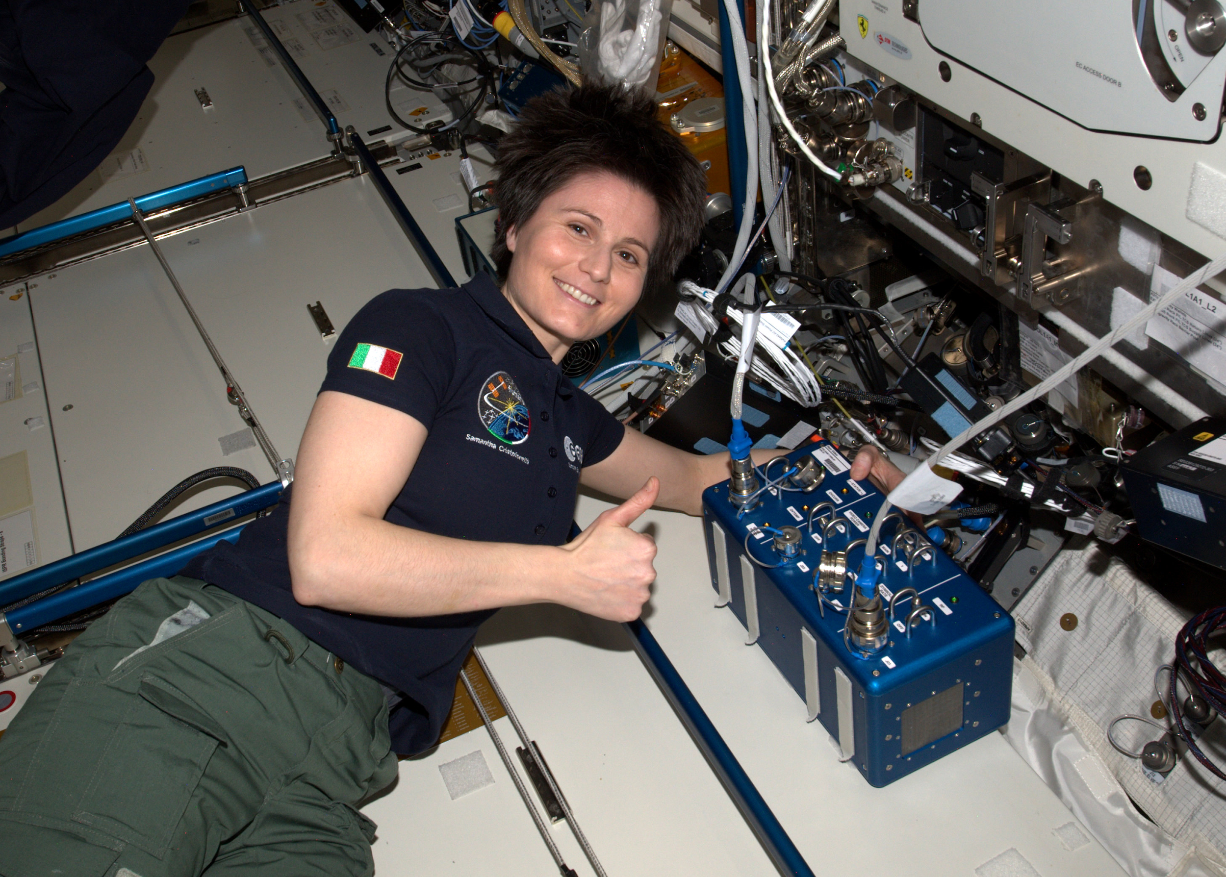
HAMVIDEO
“portiamo lo spazio alla gente”
Agenzia Spaziale Italiana - Roma, 16 Gennaio 2020

Slide 17
HAMVIDEO 2
“portiamo lo spazio alla gente”
HAMVIDEO 2
Nuovo sistema di trasmissione digitale bidirezionale
  Audio e video bidirezionale
  Video ad alta definizione
  Trasferimento dati bidirezionale
  Supporto a esperimenti didattici a bordo della stazione
  Modalità transponder
  Sicurezza sulle comunicazioni
Uso delle antenne ARISS già disponibili sulla ISS
Continuare ad ispirare studenti di tutto il mondo nelle scienze, tecnologia, ingegneria e matematica con le opportunità fornite dalla ISS
Agenzia Spaziale Italiana - Roma, 16 Gennaio 2020

Slide 18
HAMVIDEO 2
“portiamo lo spazio alla gente”
Definizione del progetto da parte dell’ “HAMVIDEO Technical Team” internazionale
Requisiti utente : definiti
Scenari operativi : definiti
Definizione tecnica e del prototipo in corso
  Link budget : definito
  Architettura modulare
  Bus di comunicazione standard
  Modalità di controllo remoto
Stazioni di terra e scenari operativi: definiti
  Rete di stazioni radioamatoriali cooperative
Agenzia Spaziale Italiana - Roma, 16 Gennaio 2020

Slide 19
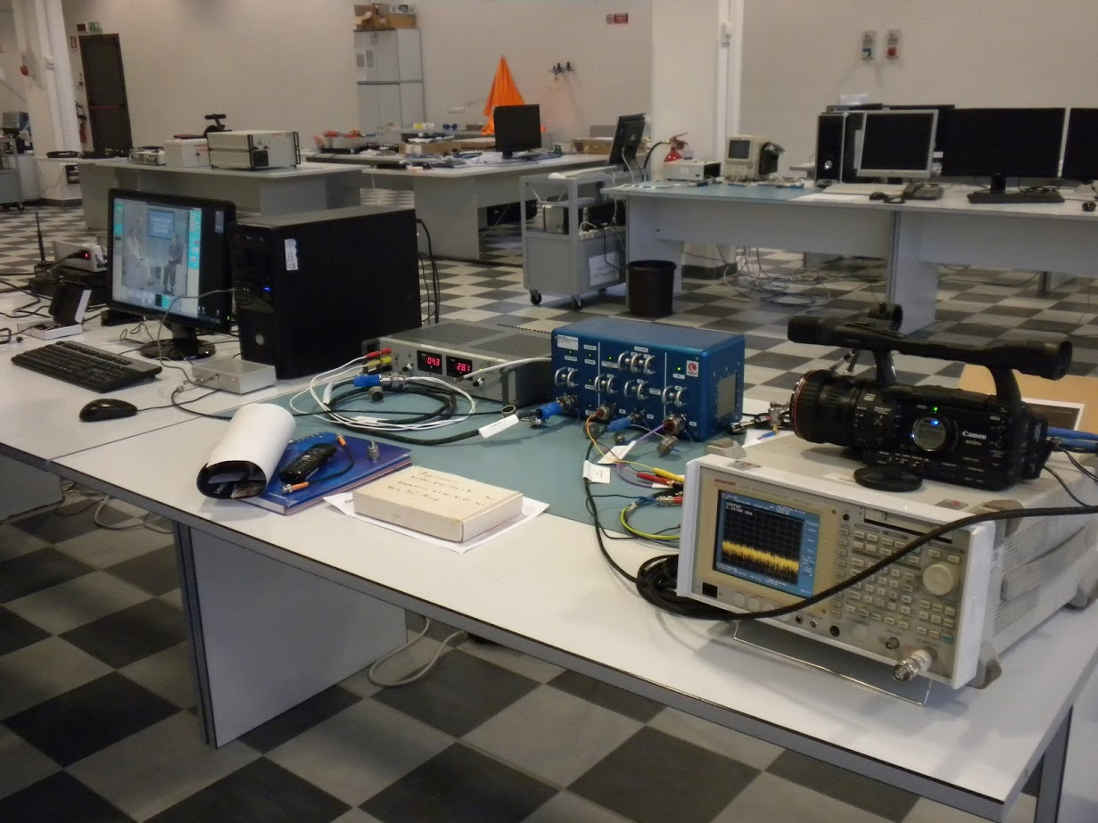
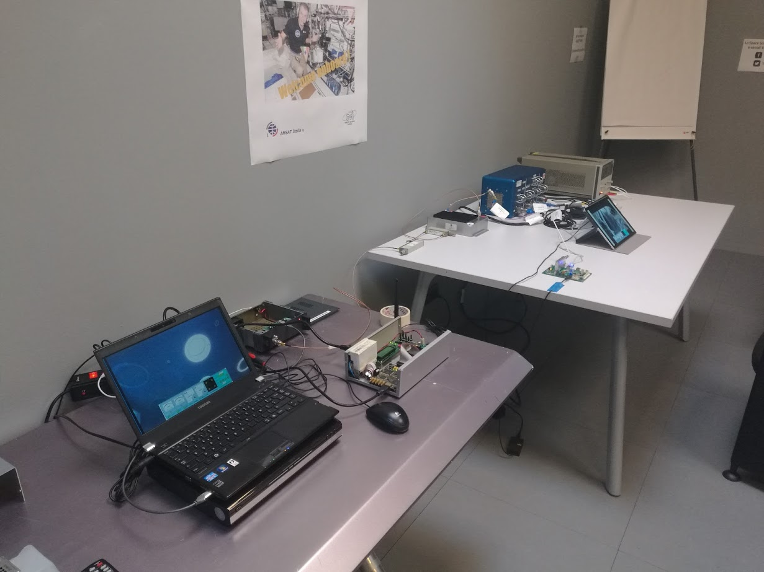
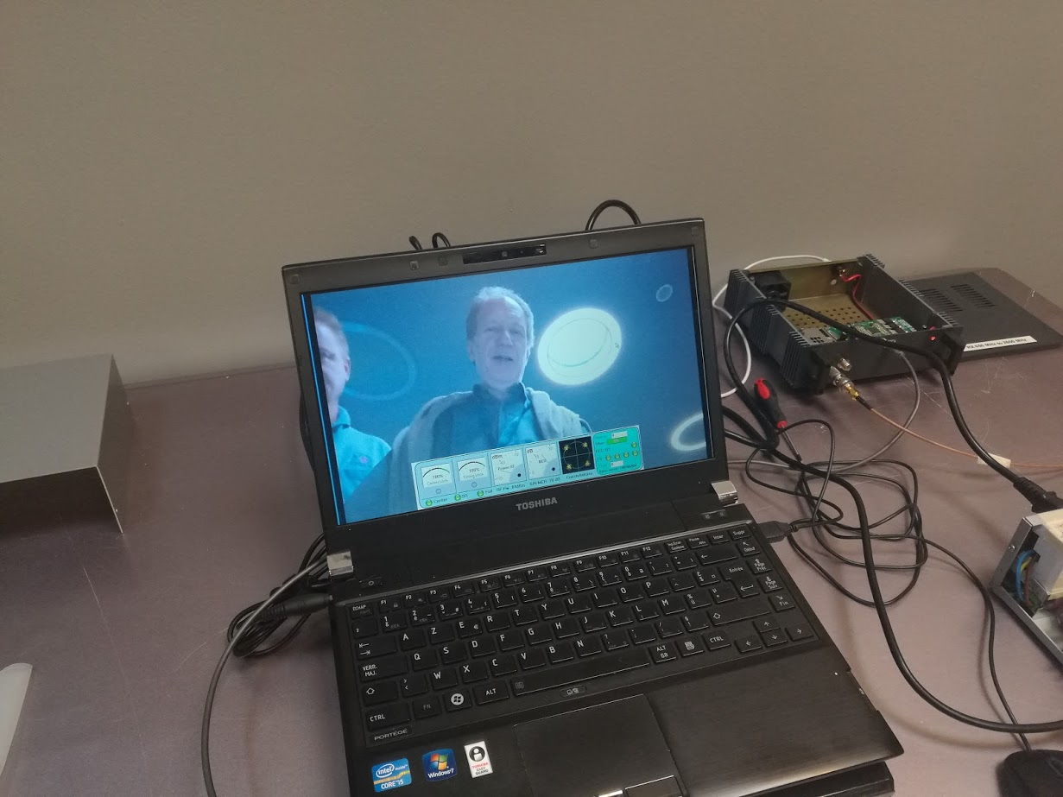
HAMVIDEO 2
“portiamo lo spazio alla gente”
HAMVIDEO 2
Prototipo preliminare HAMVIDEO2 (ARISS meeting, ASI, 10 Ott 2017)
Agenzia Spaziale Italiana - Roma, 16 Gennaio 2020

Slide 20
Stazione Lunare Orbitante - Lunar Gateway
“portiamo lo spazio alla gente”
Sono in corso le attività per definire il ruolo che i radioamatori potrebbere avere nella Stazione Orbitante Lunare (Lunar Gateway)
Gli obiettivi per il 2020 sono riportati nel seguito:
•January: Finalize team roles
•February: Team role personnel assignments
•March: Mature system interfaces and concept
•April: Present SDR/Codec architecture and RF preliminary design
•May: Present mechanical preliminary design
•June: System Preliminary Design Review
•July-Sept: Mature the design to Final (Critical) Design Review stage; select pointing system manufacturer
•October: Final (Critical) Design Review
Agenzia Spaziale Italiana - Roma, 16 Gennaio 2020

Slide 21
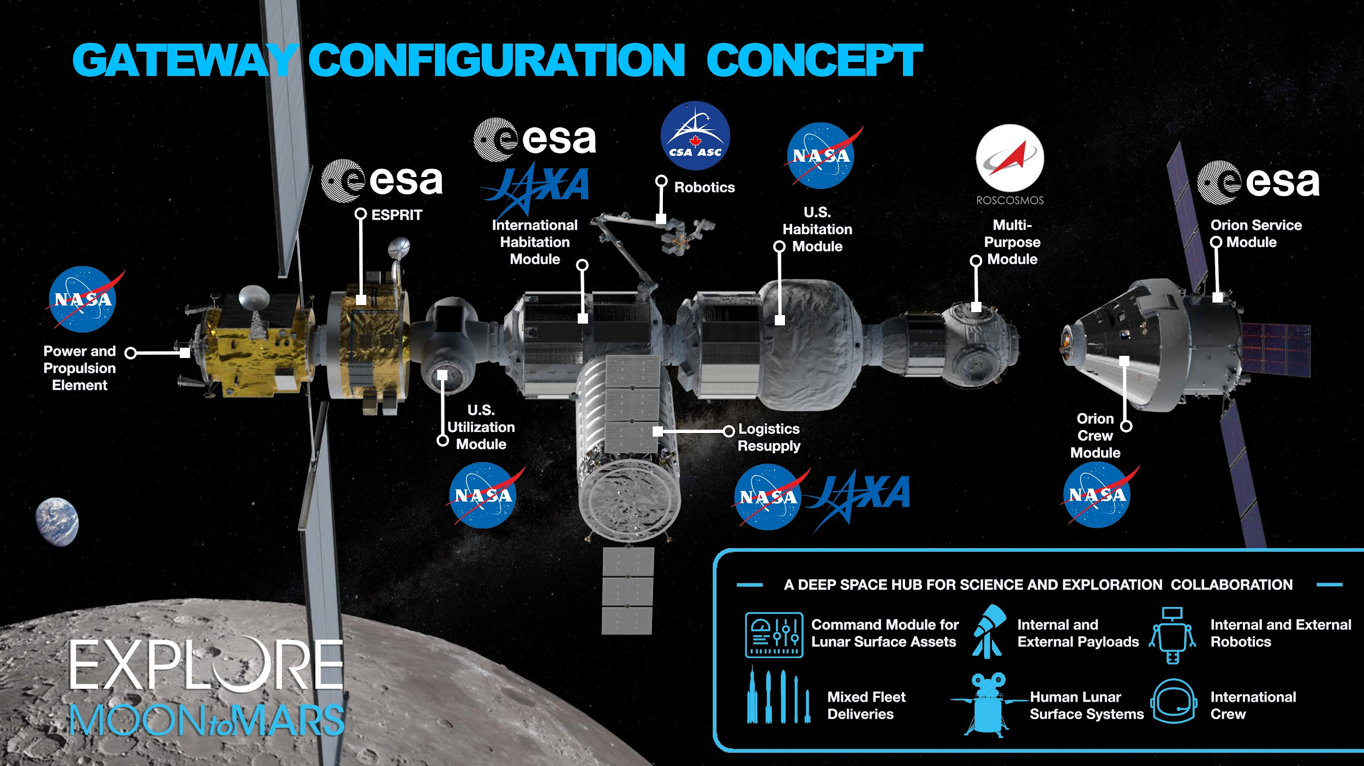
Stazione Lunare Orbitante
“portiamo lo spazio alla gente”
Agenzia Spaziale Italiana - Roma, 16 Gennaio 2020

Slide 22
AMSAT Italia vs Agenzie spaziali
“portiamo lo spazio alla gente”
AMSAT Italia ha sottoscritto con l’Agenzia Spaziale Italiana, fin dal 2009, un MoU triennale, per una reciproca collaborazione su aspetti educativi e tecnologici. L’attuale MoU vedrà la scadenza nei prossimi mesi.
In occasioni di missioni che coinvolgono astronauti italiani, ASI istituisce una Commissione, alla quale AMSAT Italia è invitata a partecipare, per la selezione, in base ai progetti educativi, delle scuole che possono partecipare agli school contacts
AMSAT Italia ha altresì sottoscritto con l’Agenzia Spaziale Europea un analogo Mou di collaborazione su aspetti educativi e tecnologici
Nel Dicembre 2019 AMSAT Italia ha sottoscritto un ordine di ESA, in nome e per conto di ARISS Europe, in quanto unico soggetto giuridico della compagine, che riconosce un rimborso per spese sostenute dai radioamatori per l’attività degli school contacts. E’ una novità rispetto al passato, i cui effetti economici non sono però ancora effettivi
Agenzia Spaziale Italiana - Roma, 16 Gennaio 2020

Slide 23
FUNDING I
“portiamo lo spazio alla gente”
L’attività di ARISS è generalmente portata avanti con il volontariato, anche economico, dei suoi membri
Il coordinamento dei progetti presso la NASA è finanziata per il tramite di CASIS, il gestore dell’ISS Lab, che riconosce l’attività in ambito STEM condotta da ARISS (circa 240.000 $ per biennio)
Il progetto HAMTV per la realizzazione di HAMVIDEO e 5 stazioni riceventi dislocate in altrettanti paesi in Europa (Italia, Francia, Irlanda, Polonia, Spagna) è stato finanziato dall’ESA (circa 500.000 €)
Il citato finanziamento ESA per il biennio 2019/2020 (circa 40.000 €) è stato concesso a titolo di rimborso dei costi sostenuti dai radioamatori per le attività connesse agli school contacts, finora condotte su base volontaria
I costi per partecipare ai Face-to-face meetings e ad altri meeting internazionali sono sostenuti direttamente dai partecipanti
Agenzia Spaziale Italiana - Roma, 16 Gennaio 2020

Slide 24
FUNDING II
“portiamo lo spazio alla gente”
Ad eccezione del finanziamento straordinario di ESA per il progetto HAMTV, erogato dal Direttorato per i voli abitati, non si prevedono al momento forme di finanziamento per nuovi progetti
Le Agenzie nazionali intervengono, talvolta, facilitando attività di laboratorio da parte di industrie nazionali
AMSAT North America sta collaborando con NASA per i test sull’InterOperable Radio System (IORS) il payload che consentirà di alimentare tutti gli apparati amatoriali con diverse tensioni di alimentazione sia sul modulo Columbus che sul modulo russo
L’attività di test prevista su HAMTV, per il nuovo invio sulla ISS al termine del troubleshooting, non è al momento né quantificata né finanziata
Le associazioni non hanno, purtroppo, una capacità economica tale da poter sostenere questi costi industriali
Agenzia Spaziale Italiana - Roma, 16 Gennaio 2020

Slide 25
CONCLUSIONI
“portiamo lo spazio alla gente”
I limitati budget delle associazioni non consentono di intraprendere progetti di grande respiro
AMSAT Italia ritiene che nell’ambito delle attività istituzionali di ASI si possa instaurare una collaborazione tra industria nazionale e comunità radioamatoriale, come già avvenuto per HAMTV tra Kayser Italia ed AMSAT Italia, su un progetto di microsatelliti con missioni congiunte e diversificate. La rete mondiale dei radioamatori potrebbe fornire un valido supporto alle attività di TT&C dei microsatelliti
Dopo il successo di HAMTV, la seconda generazione provvisoriamente denominata HAMVIDEO 2, potrebbe essere riproposta a livello europeo non più nel budget esclusivo di ESA ma come programma congiunto dei membri che vorranno aderire
Agenzia Spaziale Italiana - Roma, 16 Gennaio 2020

